Slide 1
Información
Unidad 3 – programación. utn

Slide 2
Un sistema de información es un conjunto de elementos que interactúan entre sí con el fin de apoyar las actividades de una empresa o negocio.
Tipos de clasificación:
TSP: Transaction Processing Systems: Usado en la base de la pirámide. Permite consultar precios, stock, hacer facturas, ingreso de clientes. Registra todas las transacciones de la empresa .Acción usuario-cliente Interacción con base de datos
KWS: Knowledge Work Systems Usado para diseño y por los diseñadores (Ej: AUTOCAD) Software para el desarrollo de aplicaciones/ herramientas CASE* (ingeniería de software asistida por computadora. De esta se desprenden EA y RATIONAL) Herramientas de modelado. Software para trabajadores del conocimiento
OAS: Office Automation Systems
Todo aquello que usa una secretaria para automatizar información. Ej: paquete office de windows.
MIS: Managemente Information Systems
DSS: Decision Support Systems . Informes AD-HOC
ESS: Executive Support Systems. Informes AD-HOC

Slide 3
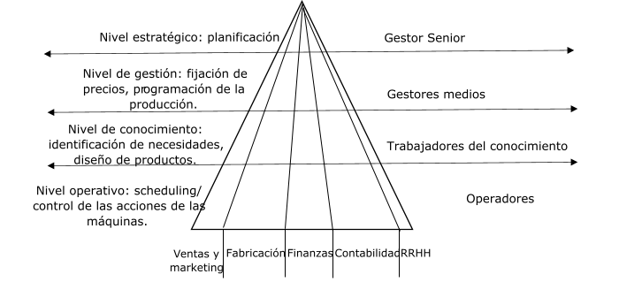
Pirámide organizacional

Slide 4
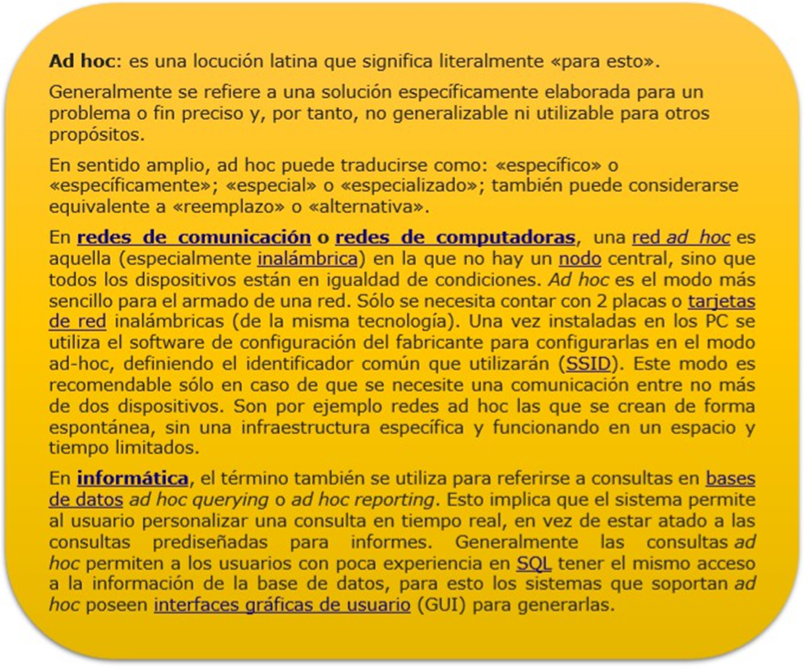

Slide 5
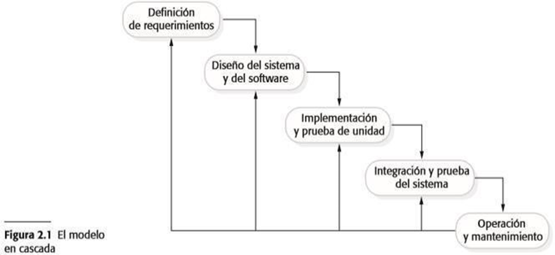
Ciclo de vida de los sistemas.
Origen
El primer modelo publicado sobre el proceso de desarrollo de software se derivó a partir de procesos más generales de ingeniería de sistemas (Royce, 1970).
modelo de cascada o ciclo de vida del software
El modelo en cascada es un ejemplo de un proceso dirigido por un plan; en principio, usted debe planear y programar todas las actividades del proceso, antes de comenzar a trabajar con ellas.

Slide 6
Etapas del modelo
Análisis y definición de requerimientos: Los servicios, las restricciones y las metas del sistema se establecen mediante consulta a los usuarios del sistema. Luego, se definen con detalle y sirven como una especificación del sistema.
Diseño del sistema y del software: El proceso de diseño de sistemas asigna los requerimientos, para sistemas de hardware o de software, al establecer una arquitectura de sistema global. El diseño del software implica identificar y describir las abstracciones fundamentales del sistema de software y sus relaciones.
Implementación y prueba de unidad: Durante esta etapa, el diseño de software se realiza como un conjunto de programas o unidades del programa. La prueba de unidad consiste en verificar que cada unidad cumpla con su especificación.
Integración y prueba de sistema: Las unidades del programa o los programas individuales se integran y prueban como un sistema completo para asegurarse de que se cumplan los requerimientos de software. Después de probarlo, se libera el sistema de software al cliente.
Operación y mantenimiento: Por lo general (aunque no necesariamente), ésta es la fase más larga del ciclo de vida, donde el sistema se instala y se pone en práctica. El mantenimiento incluye corregir los errores que no se detectaron en etapas anteriores del ciclo de vida, mejorar la implementación de las unidades del sistema e incrementar los servicios del sistema conforme se descubren nuevos requerimientos.
El modelo en cascada es consecuente con otros modelos del proceso de ingeniería y en cada fase se produce documentación. Esto hace que el proceso sea visible, de modo que los administradores monitoricen el progreso contra el plan de desarrollo. Su principal problema es la partición inflexible del proyecto en distintas etapas. Tienen que establecerse compromisos en una etapa temprana del proceso, lo que dificulta responder a los requerimientos cambiantes del cliente.

Slide 7
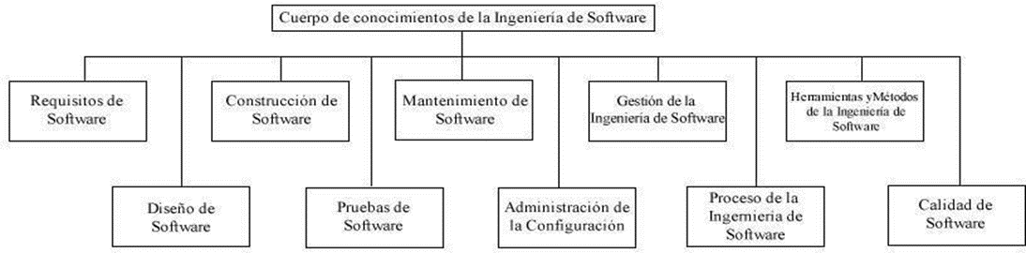
En síntesis…
1.Analizar y entender el problema. Análisis de requisitos. Cuestionarios y entrevista.
2. Construcción del sistema mediante casos de uso, diagramas de clase (UML). Diseño del sistema. No hay narrativa, sólo gráfico y pseudo-lenguaje (si esto, entonces esto). Diagrama de estado, secuencia, actividades.
3. Programación y diseño de interfaces
4. Testeo
5.Producción y mantenimiento.

